Slide 1






























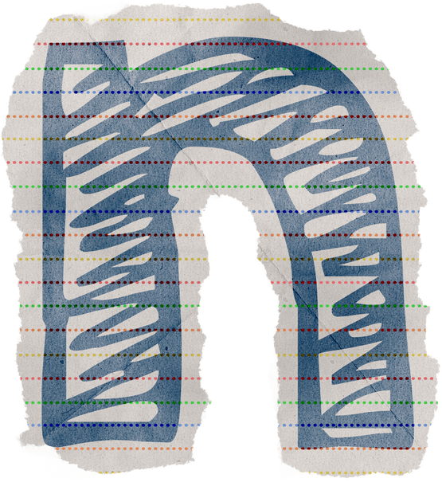






Slide 2
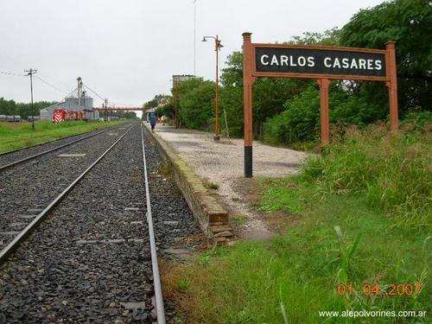
EJE TEMATICO: “Migrantes, Identidades y Fronteras”
TITULO: Nuevas Semillas Florecen
INVESTIGAMOS:
La llegada sujetos de otros lugares a Casares desde el 2010 (Esta fecha se fue moviendo cuando salimos al campo de investigación)

Slide 3
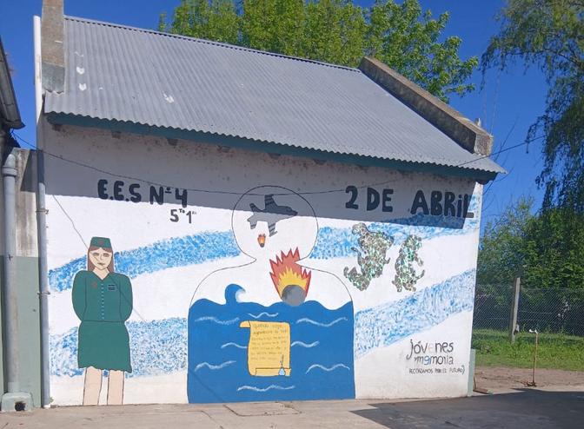
HIPOTESIS:
Estas identidades nuevas permitirían:
A- Ampliar los relatos respecto a la conformación de nuestra identidad casarense. Se trata de hacer visibles otros relatos, no solo el de las Campañas al Desierto y la llegada, luego, de colonxs judíxs.
B- Desestabilizar nuestra propia idea y percepción del territorio: Aparición de nuevos colores, nuevas costumbres, tradiciones, lenguas, saberes, músicas, comidas, etc.
C. La ampliación y mezcla de identidades serán las nuevas flores que vendrán.

Slide 4
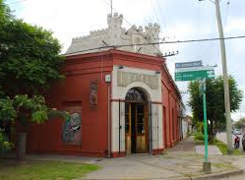
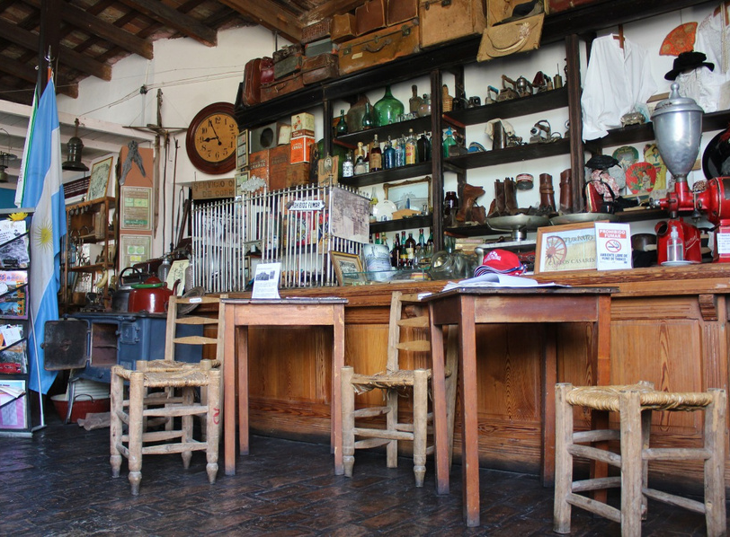
“RECORRIDO DE TRABAJO”
  Visita al Museo Histórico de Carlos Casares: historia de la localidad y diversidad cultural

Slide 5

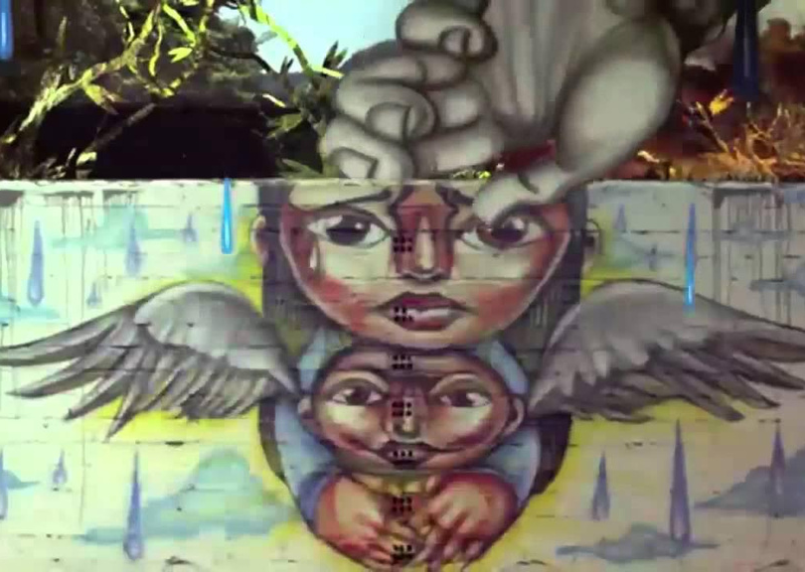




“RECORRIDO DE TRABAJO”
Exploración del concepto de identidad y frontera: escucha y visualización de piezas musicales, como por ejemplo, capítulos de Canal Encuentro y...
“Durazno sangrando” de Spinetta,
“Latinoamérica” de calle 13
“Hasta la raíz” de Natalia lafourcade

Slide 6



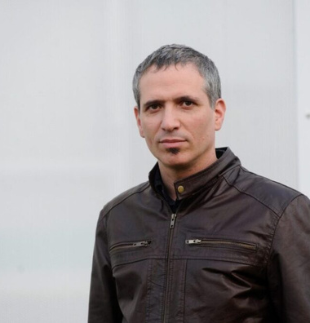
“RECORRIDO DE TRABAJO”
  Lectura de piezas literarias y ensayos como...
El matadero de Esteban Echeverría
“Gringos y negros” de Ezequiel Adamovsky.
poemas de Alejandra Pizarnik,
La malasangre de Griselda Gambaro.
  Lectura de material bibliográfico sobre identidades y alteridad provistos por la tutora del programa. Identidad como construcción con muchas dimensiones. Identidad, también, como desgarro histórico y subjetivo.

Slide 7
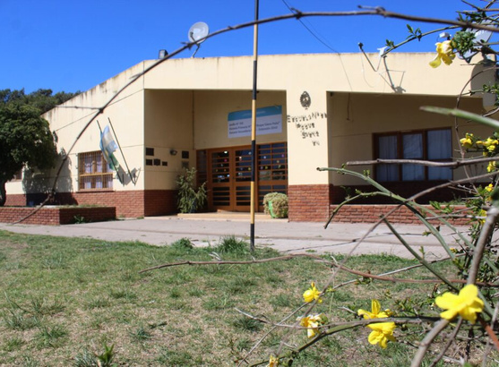
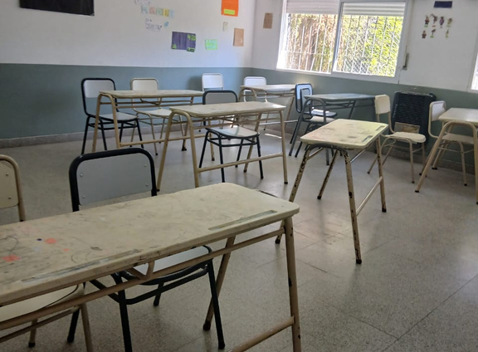
preguntas de entrevistas
1.Datos personales: Nombre, Apellido, Edad, Año de llegada, Ocupación, Dónde nació y de dónde vino.
2.¿Cuál fue el motivo por el cual salió de su lugar?
3.¿Por Qué Carlos Casares?
4.¿Vino Solo/a o Acompañado/a?
5.¿Cómo era su vida allá y como es acá?
6.¿Qué dificultades tuvo que atravesar durante el viaje y la estadía?
7.¿Qué cosas de su vida pasada trajo consigo?
8.¿Extraña algo? ¿Qué? ¿Cómo te sentís acá?
9.¿Qué cosas te agradan y desagradan de Casares?
10.¿Qué tradiciones existen en su lugar de origen y con cuales se encontró acá? ¿Las cambiarías?
11.Pedir una canción que lo/a identifique

Slide 8
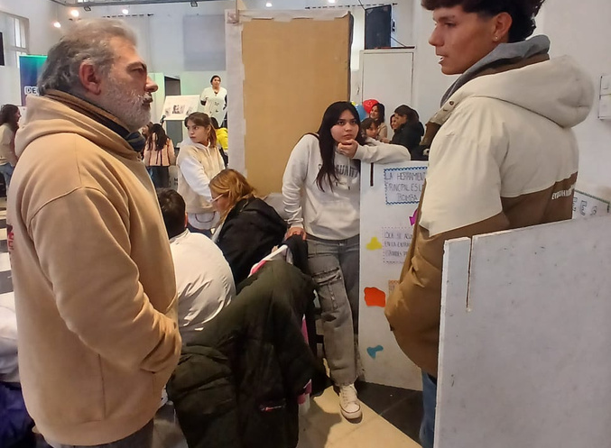
1- Yerlin Rodriguez. 21 años.Republica Dominicana. 2008. 2- Martina Costa. 17 años.Uruguay,Montevideo.2013. 3- Ezequiel Espenan. 17 años.Santa Fe. 2021. 4- Rosana Chacin. 37 años. Venezuela,Guarico. 2019. 5- Ydelky Ortega. 48 años. Republica Dominicana.2005. 6- Alexander Javier Martinez. 26 años.Entre Rios. 2021. 7- Soledad Beatriz Stoffel. 40 años. Misiones,Cuarto Rico.2010.
DATOS PERSONALES DE LOS ENTREVISTADOS:

Slide 9




voces entrevistadas
Ydelky

Slide 10


voces entrevistadas
yerlin

Slide 11
voces entrevistadas
Rosana

Slide 12

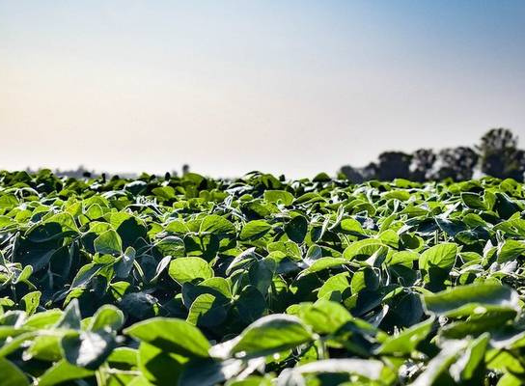
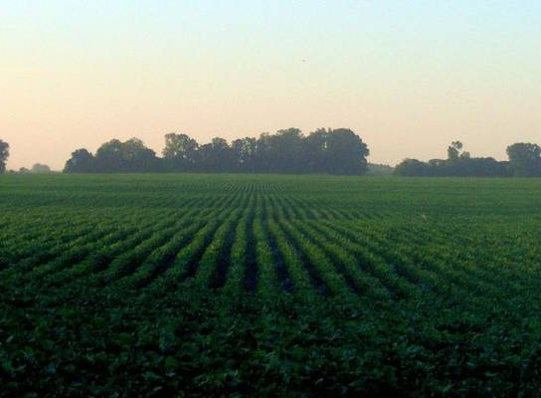


“ALGUNAS APROXIMACIONES”
  Las entrevistas realizadas nos permiten aproximarnos a algunas primeras conclusiones:
1-Todxs han venido en busca de nuevas oportunidades laborales, profesionales, familiares.
2-La mayoría previene de centro américa (R.dominicana y Venezuela)
3-Muchas de ellas sufrieron discriminación
4-Ven a casares como un lugar tranquilo
5-son personas menores de 50 años

Slide 13



muchas

